Slide 1
Ставропольский государственный аграрный университет
ТЕМА: Правомерное поведение, правонарушение, юридическая ответственность

Slide 2
План:
Правомерное поведение: понятие, признаки и содержание
Виды правомерного поведения
Понятие и признаки правонарушения
Виды правонарушений
Понятие, признаки и основания юридической ответственности

Slide 3
Понятие правомерного поведения
Правомерное поведение — это поведение, соответствующее предписаниям юридических норм. В общей массе всех встречающихся вариантов человеческого поведения правомерное поведение доминирует над неправомерным.
Правомерное поведение является желательным и допустимым, а значит гарантируемым и охраняемым государством. Любое общество основывается именно на этом, и это положение является гарантией его стабильного и последовательного развития.

Slide 4
Признаки правомерного поведения
социальная полезность и желательность;
соответствие предписаниям норм права, его целям и принципам;
добровольность и осознанность осуществления этого варианта поведения, направленность субъекта на реализацию этого варианта;
убежденность и ответственность личности в своих поступках;
массовость правомерного поведения;
гарантированность его государством, обеспечение, охрана

Slide 5
Содержание правомерного поведения
Правомерное поведение, как и любое поведение вообще, имеет внешнее и внутреннее содержание:
объективная сторона правомерного поведения выражается в действии (или бездействии) лица, соответствующем правовым предписаниям или непротиворечащем им;
субъективной стороной правомерного поведения выступает осознанное психическое отношение субъекта права к своему поведению, которое предопределяет его правомерность.

Slide 6
Виды правомерного поведения
обычное правомерное поведение, которое не связано с превышением обычных повседневных затрат; это каждодневная служба, бытовая жизнь человека, соответствующая правовым предписаниям;
пассивное правомерное поведение, которое проявляется в тех случаях, когда граждане намеренно не используют приблизительно равные права и свободы;
активное правомерное поведение — это целенаправленная, инициативная, законная деятельность граждан, должностных лиц, связанная с дополнительными затратами времени, энергии, материальных средств;

Slide 7
Виды правомерного поведения
конформистское поведение, которое соответствует принятому в социальной группе (общности) стилю; это — пассивное соблюдение личностью норм права, приспособление, подчинение своего поведения мнению и действиям окружающих (“так поступают другие”);
маргинальное поведение (от лат. margo — край, граница), которое проявляется как внешне правомерное поведение людей, внутренне несогласных с требованиями норм права.

Slide 8
Понятие и признаки правонарушения
Правонарушение — виновное противоправное деяние дееспособного лица, которое наносит вред обществу.
Признаки правонарушения:
действие или бездействие;
противоправность поведения (при этом не имеет значения тот факт, что правонарушитель не знает требований закона);
виновное поведение человека;
причинение вреда обществу, государству, гражданам либо создание угрозы наступления такого вреда.
совершение деяния дееспособным лицом.

Slide 9
Виды правонарушений
по сферам общественных отношений, в которых они совершаются (правонарушения, совершаемые в экономической, политической, социально-бытовой и других сферах);
по видам юридической деятельности (правонарушения в правотворческой и правоприменительной деятельности);
по формам вины (умышленные и неосторожные правонарушения);
по отраслям народного хозяйства (совершаемые в промышленности, на транспорте, в сельском хозяйстве);
по отраслям права (уголовные, административные, дисциплинарные, гражданско-правовые и др.).

Slide 10
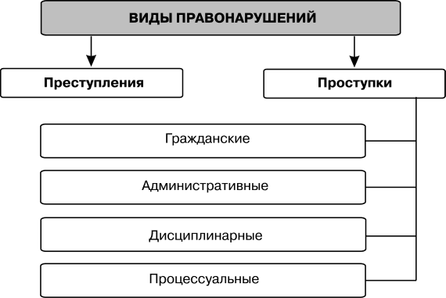

Slide 11
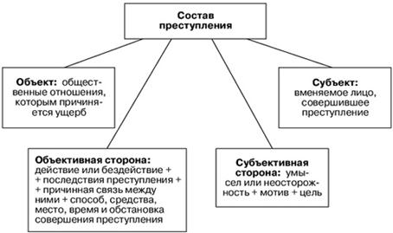

Slide 12
Понятие, признаки и основания юридической ответственности
Ответственность за нарушение правовых норм является юридической ответственностью
ОСНОВАНИЕМ юридической ответственности является совершение ПРАВОНАРУШЕНИЕ

Slide 13
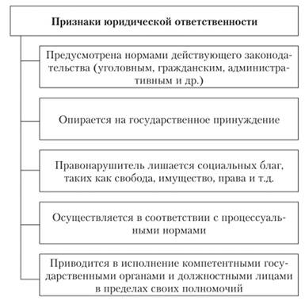

Slide 14
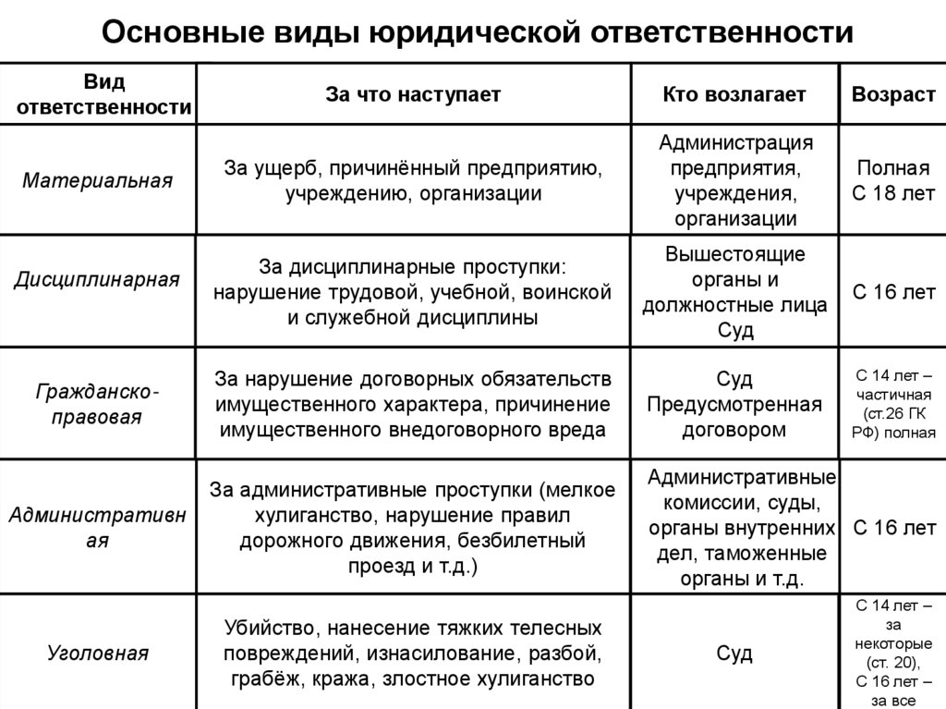

Slide 15
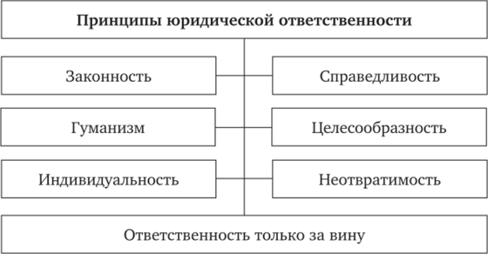

Slide 16
Рекомендуемая литературы по теме
1. Венгеров А.Б. Теория государства и права: учебник для юридических вузов. М. : Омега-Л, 2014.
2. Марченко М.Н. Теория государства и права : учебник. М. : Проспект, 2016.
3. Теория государства и права. Учебник // под ред. Н.И. Матузов, А.В. Малько. Москва. Изд-во : Дело, 2016.

Slide 17
Учебно-методическое обеспечение для самостоятельной работы студентов
1. Алексеев С.С. Общая теория права. Учебник. М., 2009.
2. Лазарев В.В. Общая теория права и государства. Учебник. М., 2013.
3. Нерсесянц В.С. Общая теория права и государства: Учебник для вузов. М.: Норма: НИЦ ИНФРА-М, 2015.
4. Радько Т.Н. Теория государства и права. Учебник для бакалавров. М., 2016.
5. Теория государства и права. Учебник для бакалавров // под ред. М.Н. Марченко, Е.М. Дерябина. М. : Проспект, 2016.
6. Теория государства и права: углубленный курс: Учебник / Л.П. Рассказов. - М.: ИЦ РИОР: НИЦ ИНФРА-М, 2015.
7. Теория государства и права: Учебное пособие / А.В. Малько, А.Ю. Саломатин. - 3-e изд. - М.: ИЦ РИОР: НИЦ ИНФРА-М, 2015.
8. Хрестоматия по теории государства и права // под ред. Радько Т.Н. М., 2016.
9. Хропанюк В.Н. Теория государства и права. Учебник для бакалавров. М., 2015.

Slide 18
Контрольные вопросы по теме
1. Социальный и юридический подходы к юридической ответственности.
2. Необходимость различения категорий юридическая ответственность и наказание.
3. Позитивный и ретроспективный аспекты юридической ответственности.
4. Фактические и юридические основания юридической ответственности.
5. “Новые” виды юридической ответственности, причины их появления.
6. Презумпция невиновности и презумпция виновности.
7. Соотношение законности и целесообразности юридической ответственности.
8. Отличие юридической ответственности от иных мер государственного принуждения.
9. Виды материальной ответственности в трудовом праве.

